Slide 1
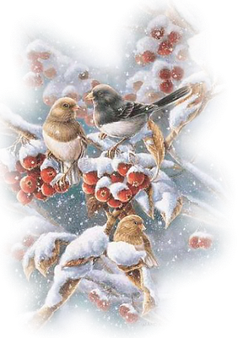
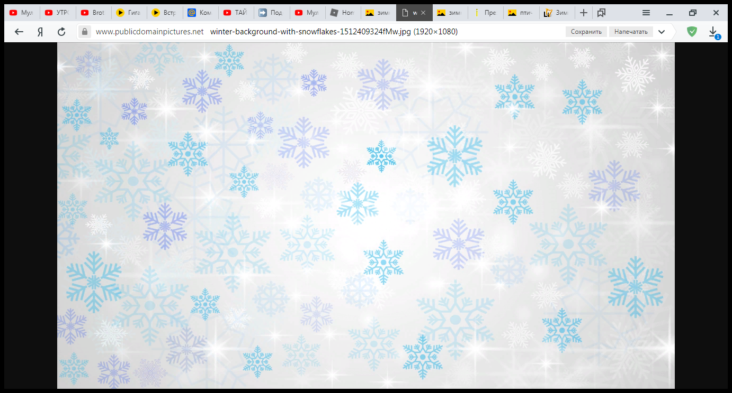
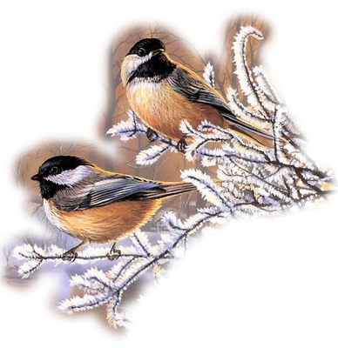
ф
МДОУ ДС №7
«Петушок»
г Юрюзань
Проект:
«Мы покормим
птичек,
воробьёв,
синичек»
Автор проекта:
Воспитатель Воробьева О.П
2024г.

Slide 2
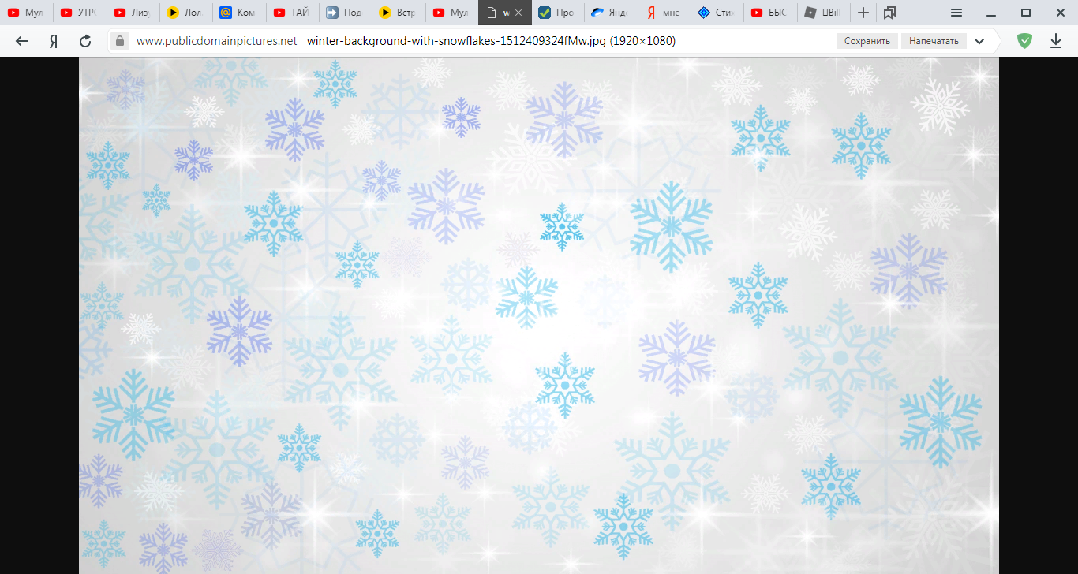
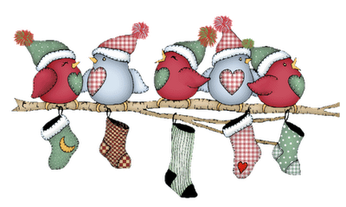
Актуальность
С приходом холодов, когда температура понижается, когда на деревьях остаётся лишь малая доля плодов, а семена дикорастущих трав покрыты снегом, птицы все больше и больше нуждаются в нашей заботе.
Зимой пернатым приходится тратить много сил и энергии на поиски пищи, а ещё нужно и согреться. Труднее всего в холода приходится маленьким птичкам: они питаются мелким кормом, который зимой найти практически невозможно
Наша задача –помочь детям творить добро, приучая их с раннего возраста заботиться о природе!

Slide 3
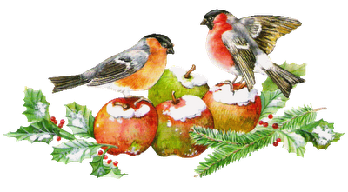
Познавательный
Тип проекта:
Краткосрочный (1неделя)
Групповой
Семейный
Вид проекта:
Воспитанники 1 мл. группы
Родители воспитанников
Воспитатель группы
Участники проекта:

Slide 4
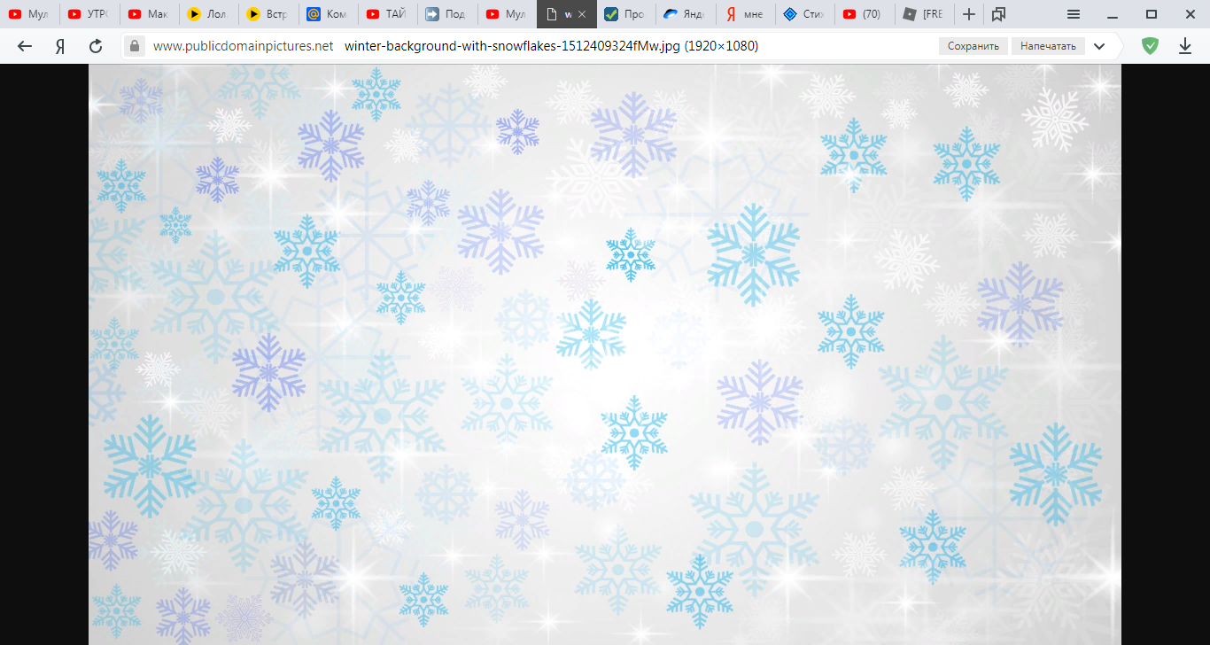
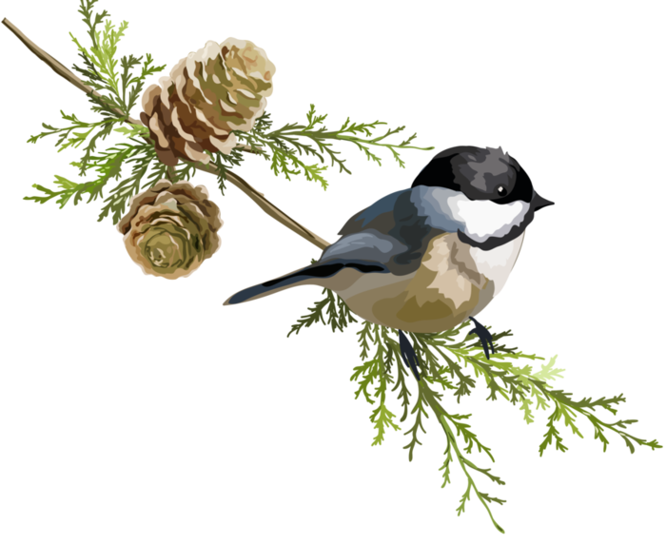
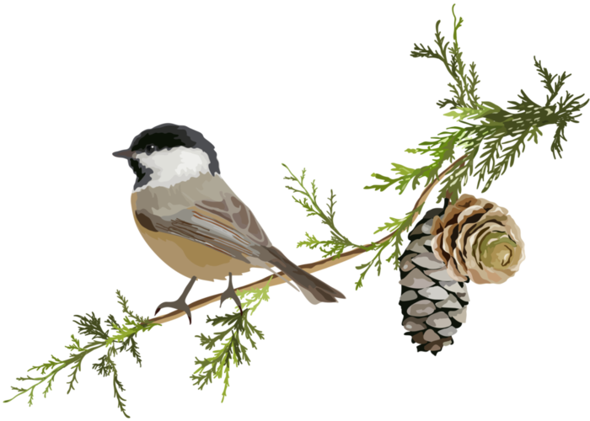
Задачи проекта
Обучающие:
Дать первоначальные знания о зимующих птицах, их образе жизни, о связи с окружающей средой, роли человека в жизни птиц.
Способствовать формированию навыков правильного подкармливания птиц.
Развивающие:
Способствовать развитию познавательной активности, любознательности
Знакомить с окружающим миром природы, помогая и заботясь о ней.
Воспитательные:
Прививать бережное отношение к птицам, желание помогать в трудных зимних условиях.
Воспитывать бережное отношение к природе.
Укреплять детско-родительские отношения посредством общего дела.
Обогащать словарный запас детей (закрепляя в речи понятия о природных явлениях, названия птиц ) , развивать связанную речь.

Slide 5
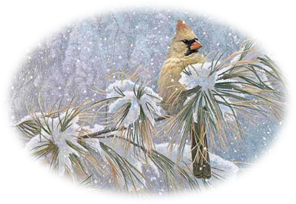
Предварительная работа
Демонстрационный материал
Изображения птиц, зимующих в нашей местности.
Художественная литература
Стихи, загадки, песенки, потешки о птичках.
Работа с родителями
Познакомить родителей с проектом, заинтересовав, привлечь к совместной работе.

Slide 6
Как правильно подкармливать птиц зимой

Slide 7
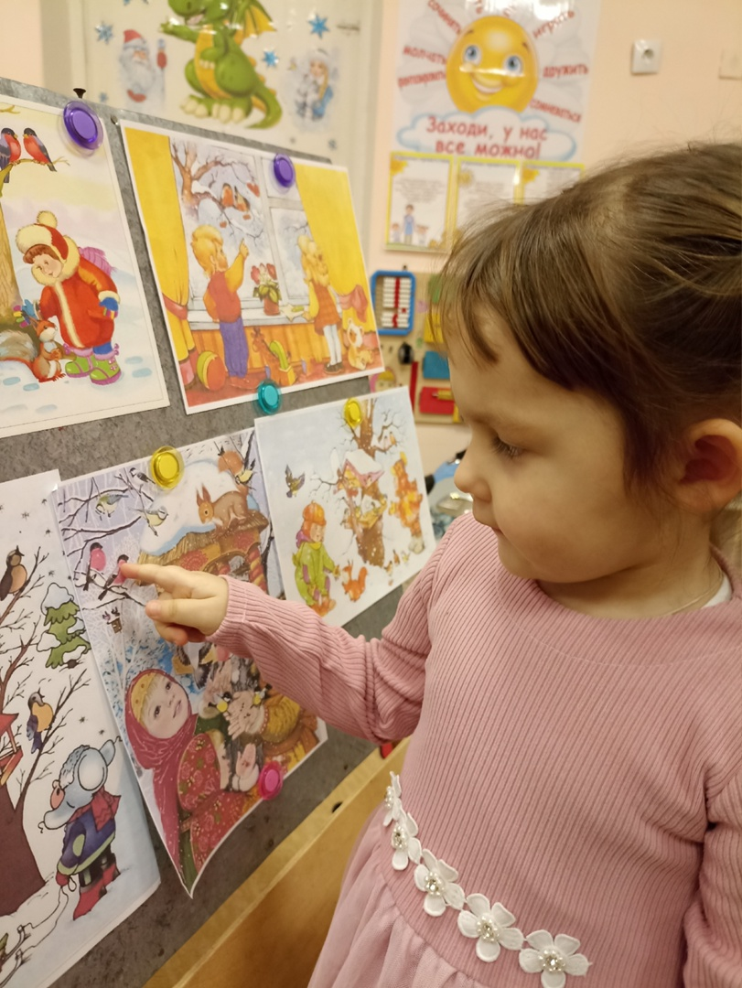
Ознакомление с миром природы
На окружающем мире ,
мы познакомились с теми птичками, которые живут
рядом с нами зимой.
Узнали, что в морозные дни им как никогда нужна наша забота: им нужны специальные домики-кормушки, куда мы с мамой и папой будем насыпать корм.

Slide 8
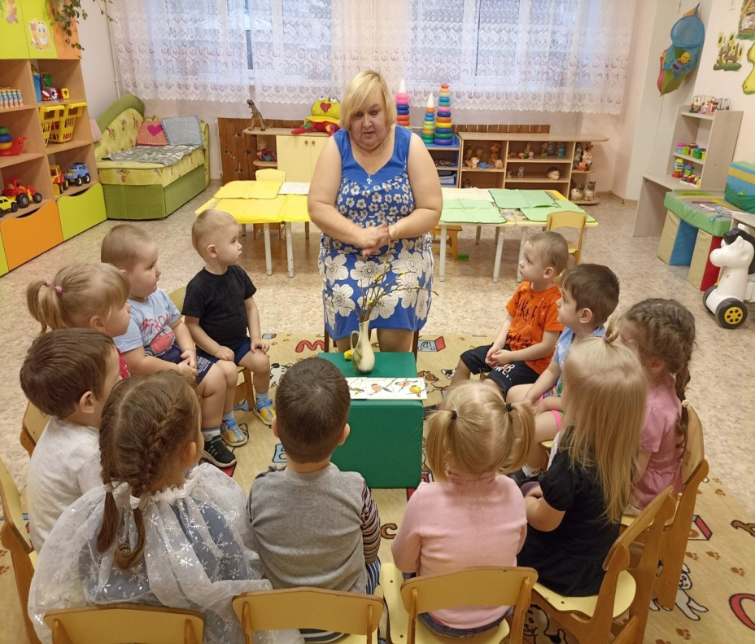
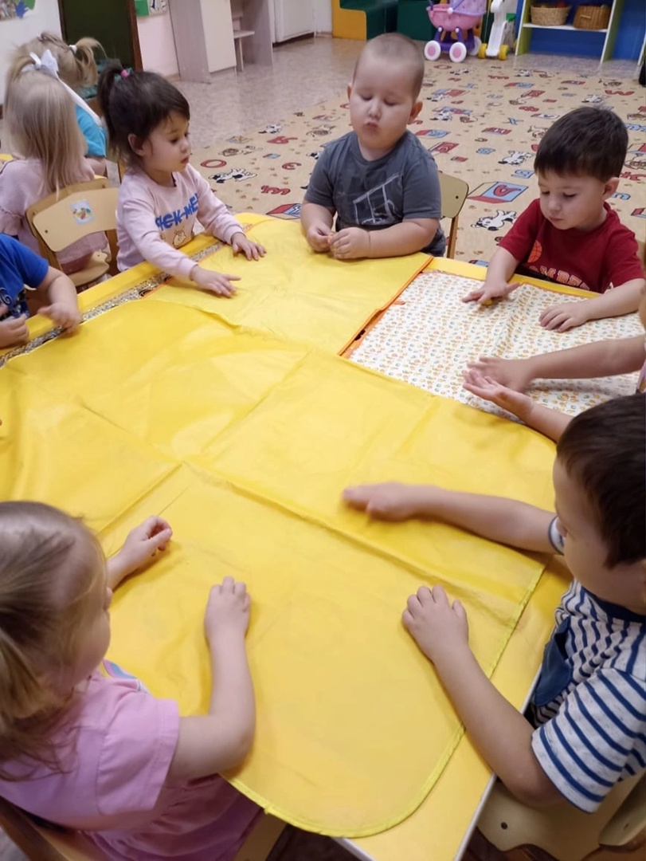
ХУДОЖЕСТВЕННО-ЭСТЕТИЧЕСКОЕ РАЗВИТИЕ. Лепка
На занятиях по лепке, мы «готовили»
птичкам угощенье – сочные ягодки,
тем самым закрепляли навыки
изготовления предметов круглой
формы.

Slide 9
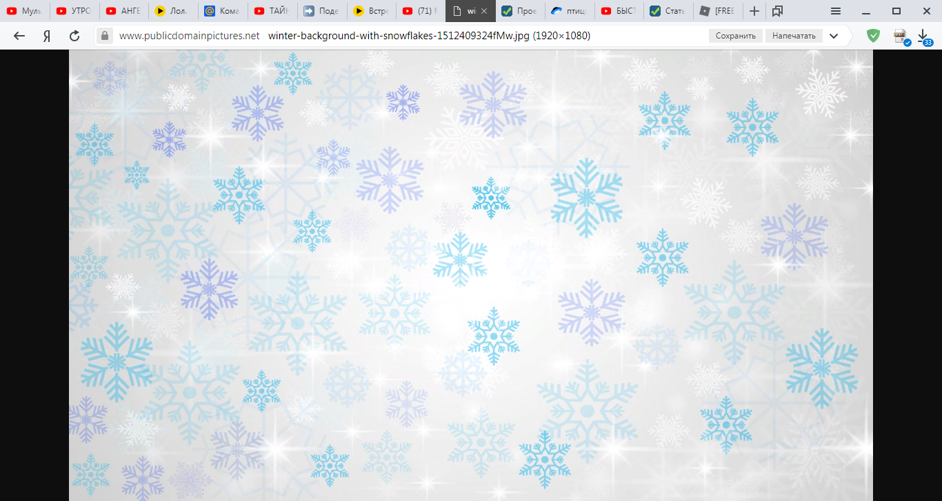
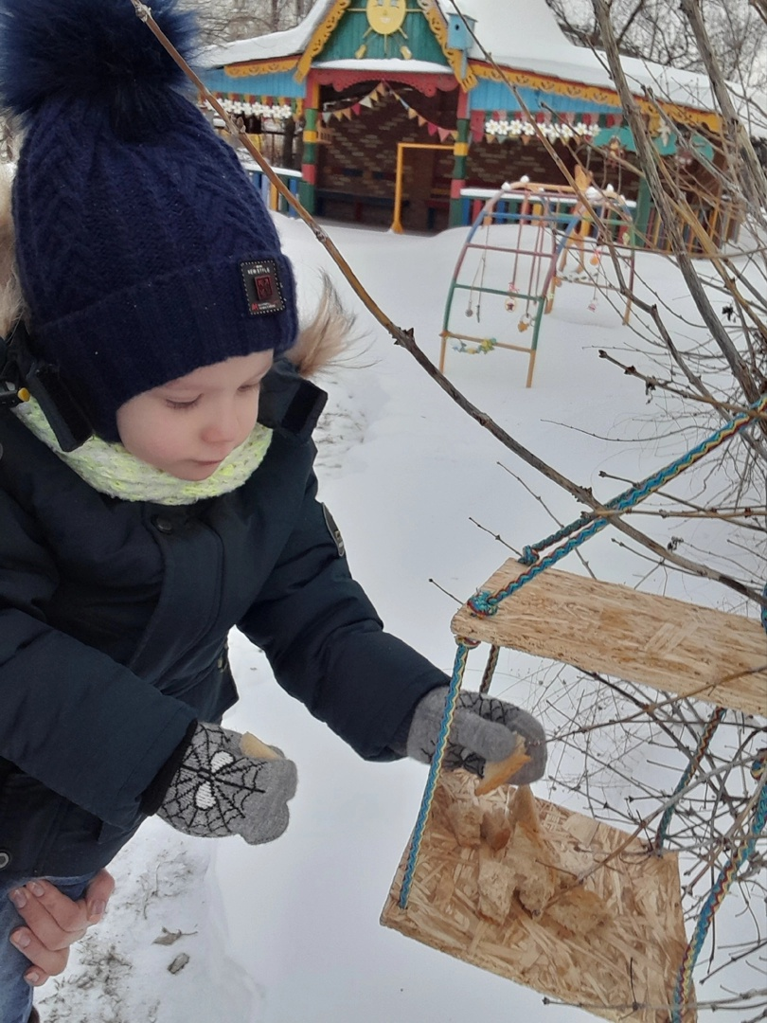
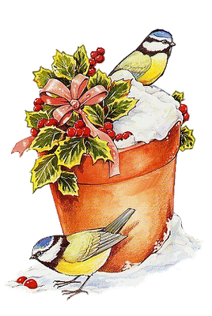
Теперь у нас есть своя маленькая традиция:
после завтрака, мы собираем крошки для птичек.
«Детки, крошки собирайте,
И в кормушки насыпайте.
Пусть ликуют птички,
Воробьи, синички.»

Slide 10
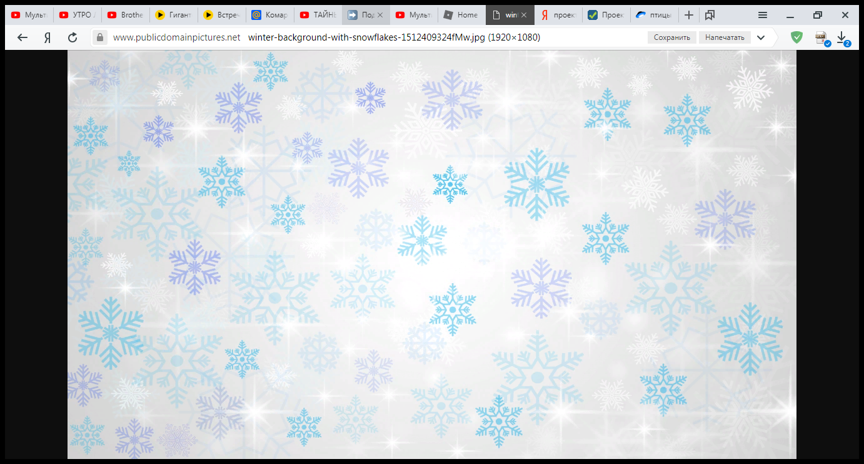
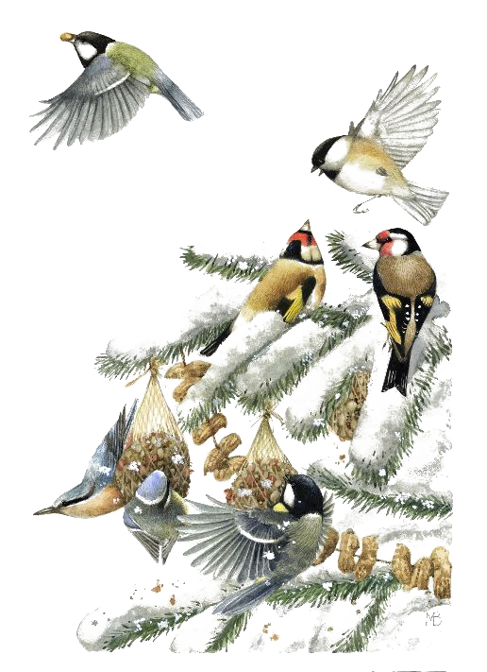
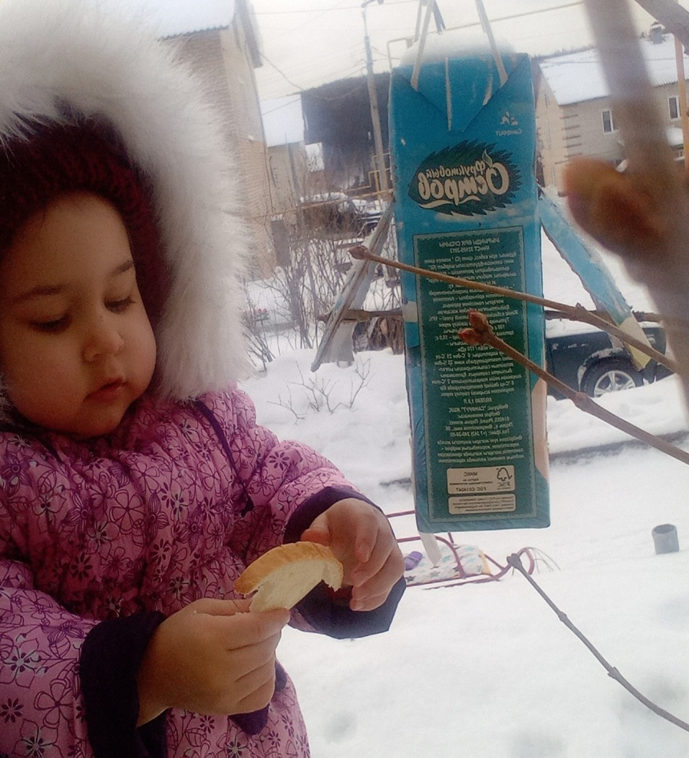
«Добро пожаловать!»
Мы закрепили кормушку на нашей веранде
и насыпали в неё угощение для птичек
«Мне не нужны
Ваши вилки и ложки,
Даже тарелки
Совсем не нужны.
Птичкам насыплю я
Хлебные крошки -
Буду я птичек
Кормить до весны.»

Slide 11
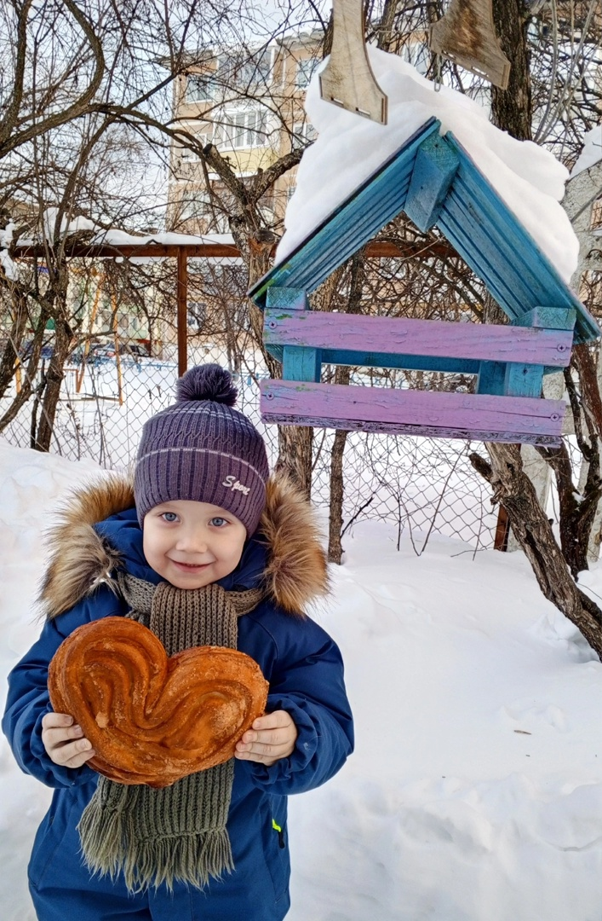
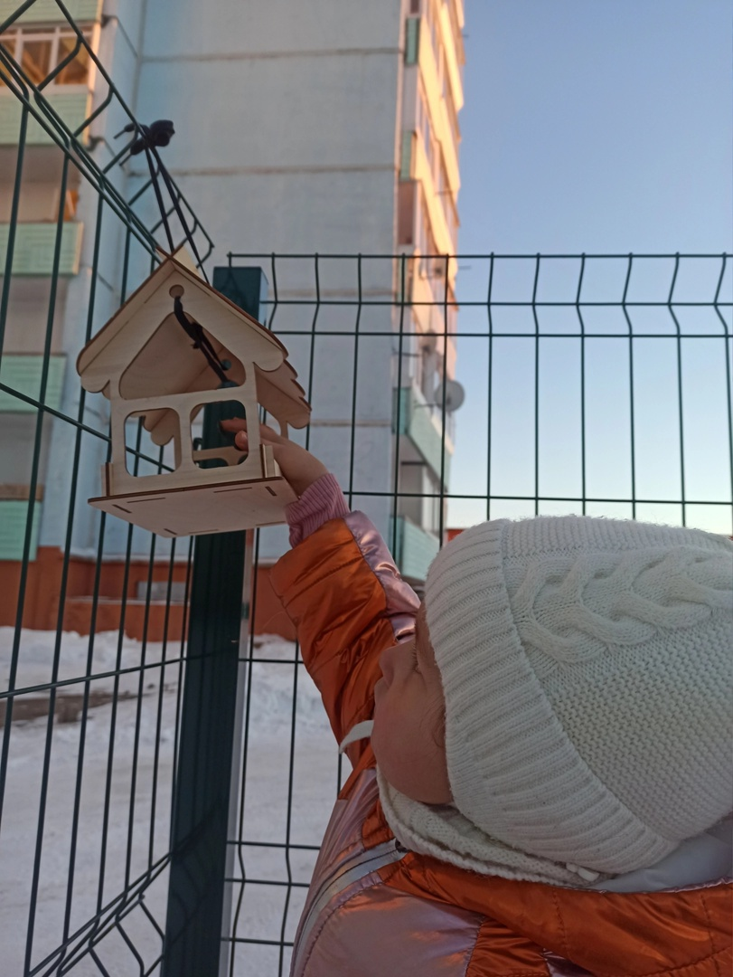

Slide 13
Спасибо за внимание!
.

